Slide 1
Hoofdstuk 15
Eventhandling
Notes:
Hoofdstuk 0

Slide 2
Eventhandling
W3C Eventhandling
addEventListener:
voeg een eventlistener (function) aan een element
(of heel het window) toe
removeEventListener
verwijder een eventlistener
Nooit gebruik maken van inline eventhandling:
<a href="somewhere.html" onClick="alert('I\'ve been clicked!')">
(lelijk: html en javascript door elkaar)

Slide 3
Eventhandling
<!doctype html>
<html>
<head>
<title>Events</title>
</head>
<body>
<p>Click this document to activate the handler.</p>
<script>
window.addEventListener("click", () => {
console.log("You knocked?");
});
</script>
</body>
</html>
Eventhandler toegevoegd aan het scherm

Slide 4
Eventhandling
<!doctype html>
<html>
<head>
<title>Events</title>
</head>
<body>
<button>Click me</button>
<p>No handler here.</p>
<script>
let button = document.querySelector("button");
button.addEventListener("click", () => {
console.log("Button clicked.");
});
</script>
</body>
</html>
Eventhandler toegevoegd aan 1e <button>

Slide 5
Event-object
Informatie over het type event
<!doctype html>
<html>
<head>
<title>Events</title>
</head>
<body>
<button>Click me any way you want</button>
<script>
let button = document.querySelector("button");
button.addEventListener("mousedown", event => {
if (event.button == 0) {
console.log("Left button");
} else if (event.button == 1) {
console.log("Middle button");
} else if (event.button == 2) {
console.log("Right button");
}
});
</script> </body> </html>

Slide 6
Event-propagation
Meerdere eventlisteners in DOM-tree
Bijvoorbeeld listener naar click-events op <p> en op <button>
<p>A paragraph with a<button>button</button>.</p>
propagation (bubbling): event reist van laagste element naar boven
Eventhandler voor <button> wordt eerst behandeld dan die voor <p>
event.stopPropagation(): propagation wordt onderbroken
<html>
<html>
<body>
<body>
<p>
<p>
stopPropagation
<button>
click-event
op <button>
<button>
click-event
op <button>

Slide 7
<!doctype html>
<html>
<head>
<title>My home page</title>
</head>
<body>
<p>A paragraph with a
<button>button</button>.
</p>
<script>
let para = document.querySelector("p");
let button = document.querySelector("button");
para.addEventListener("mousedown", () => {
console.log("Handler for paragraph.");
});
button.addEventListener("mousedown", event => {
console.log("Handler for button.");
if (event.button == 2) {
event.stopPropagation();
}
});
</script>
</body>
</html>

Slide 8
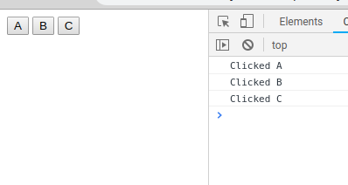
Target
target: welk element triggerde het event?
<button>A</button>
<button>B</button>
<button>C</button>
<script>
document.body.addEventListener("click", event => {
if (event.target.nodeName == "BUTTON") {
console.log("Clicked", event.target.textContent);
}
});
</script>

Slide 9

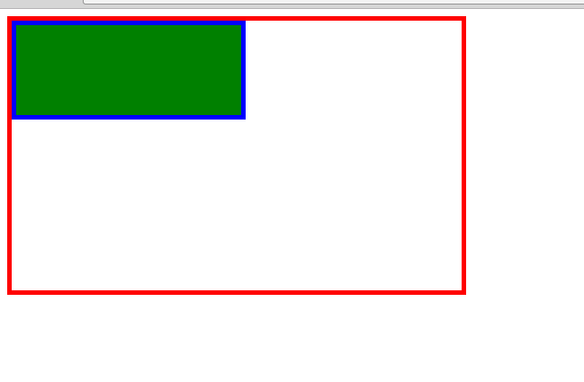
Event: target vs currentTarget
target: welke domnode veroorzaakte event?
currentTarget: aan welke domnode werd eventlistener toegevoegd?
window.addEventListener("load", handleWindowLoad);
function handleWindowLoad() {
let parent=document.getElementById("p");
parent.addEventListener("click", handleClick);
}
function handleClick(event){
event.target.style.backgroundColor="green";
}
eventlistener
hier toegevoegd
currentTarget
hier geklikt:
target

Slide 10
Default actions
Veel elementen hebben een default action
click op <a>, default actie naar de link gaan
preventDefault: default actie wordt niet uitgevoerd
<a href="https://developer.mozilla.org/">MDN</a>
<script>
let link = document.querySelector("a");
link.addEventListener("click", event => {
console.log("Nope.");
event.preventDefault();
});
</script>

Slide 11
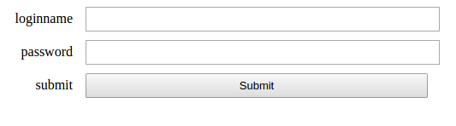
Event: preventDefault
Doe de standaard-actie niet
submit -> procesform.php
<!DOCTYPE html>
<html lang="en">
<head>
<meta charset="UTF-8">
<title>Form</title>
<link rel="stylesheet" href="form.css">
</head>
<body>
<form action="procesform.php" method="post" id="form">
<div class="row">
<label for="loginname">loginname</label>
<input type="text" id="loginname"></input>
</div>
<div class="row">
<label for="password">password</label>
<input type="text" id="password" name="password"></input>
</div>
<div class="row">
<label for="submit">submit</label>
<input type="submit" id="submit"></input>
</div>
<script type="text/javascript" src="form.js"></script>
</form>
</body>
</html>

Slide 12
Event: preventDefault
window.addEventListener("load", handleWindowLoad);
function handleWindowLoad() {
let form=document.getElementById("form");
form.addEventListener("submit", handleSubmit);
}
function handleSubmit(event){
let inputLoginname=document.getElementById("loginname");
let loginName=inputLoginname.value.trim();
if(loginName.length < 5 ||
!loginName.match(/^[a-zA-Z0-9_]+$/) ){
inputLoginname.value="";
event.preventDefault();
}
}

Slide 13
Key events
keyup / keydown events
.key
<p>This page turns violet when you hold the V key.</p>
<script>
window.addEventListener("keydown", event => {
if (event.key == "v") {
document.body.style.background = "violet";
}
});
window.addEventListener("keyup", event => {
if (event.key == "v") {
document.body.style.background = "";
}
});
</script>

Slide 14
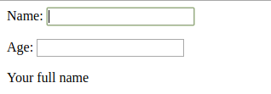
Focus event
Element krijgt focus (bijvoorbeeld klikken op text-input)
Blur: verliest focus
<p>Name: <input type="text" data-help="Your full name"></p>
<p>Age: <input type="text" data-help="Your age in years"></p>
<p id="help"></p>
<script>
let help = document.querySelector("#help");
let fields = document.querySelectorAll("input");
for (let field of Array.from(fields)) {
field.addEventListener("focus", event => {
let text = event.target.getAttribute("data-help");
help.textContent = text;
});
field.addEventListener("blur", event => {
help.textContent = "";
});
}
</script>

Slide 15
Load event
Tot nu toe:
<script> tag onderaan in html document
alle html-elementen zijn geladen voor het script uitgevoerd wordt dus eventlisteners kunnen aan elementen toegevoegd worden
beter: wachten tot de pagina geladen is (load event) en dan
pas andere eventlisteners toevoegen

Slide 16
Load event
<!doctype html>
<html>
<head>
<title>Events</title>
</head>
<body>
<button>click</button>
<script>
const handleLoad = () => {
let button = document.querySelector("button");
button.addEventListener("click",handleClick );
}
const handleClick = (event) => {
console.log(event.target.textContent);
}
window.addEventListener("load", handleLoad);
</script>
</body>
</html>

Slide 17
Besluit
W3C eventhandling
addEventListener / removeEventListener
verschillende soorten eventlistener: click, focus, ...
Event-object
target welk element triggerde het event
stopPropagation
preventDefault

